Slide 2
ප්‍රශ්න අංක
Yes, I Can

Slide 3
$y={\left(x+1\right)}^{2}−7$ ශ්‍රිතයේ ප්‍රස්තාරය ඇඳීම සඳහා සකස් කරන ලද අසම්පූර්ණ අගය වගුවක් පහත දී ඇත.
$$x$$ | -4 | -3 | -2 | -1 | 0 | 1 | 2
$$y$$ | 2 | -3 | -6 |  | -6 | -3 | 2
....
(i)$x=−1$ වන විට $y$ හි අගය සොයන්න.
$y={\left(x+1\right)}^{2}−7$
$y={\left(−1+1\right)}^{2}−7$
$y={\left(0\right)}^{2}−7$
$y=0−7$
$−7$
$y=−7$

Slide 4
$y={\left(x+1\right)}^{2}−7$
$$x$$ | -4 | -3 | -2 | -1 | 0 | 1 | 2
$$y$$ | 2 | -3 | -6 | -7 | -6 | -3 | 2
(ii) $x$-අක්ෂය දිගේත් $y$-අක්ෂය දිගේත් කුඩා කොටු 10 කින් ඒකක 1ක් බැගින් නිරූපණය වන සේ ඉහත ශ්‍රිතයේ ප්‍රස්තාරය, ප්‍රස්තාර කඩදාසියක අඳින්න.

Slide 5
y
(ii)
2
1
x
-4
-3
-2
-1
0
1
2
-1
-2
-3
-4
-5
-6
-7

Slide 6
y
ශ්‍රිතයේ අගය -7 සිට 0 තෙක් වැඩිවන පරිදි ඇති $x$ හි අගය ප්‍රාන්තරය ලියා දක්වන්න.
2
1
-1
1.6
x
-1 සිට 1.6 තෙක් හෝ
$$−1≤x≤1.6$$
-4
-3
-2
-1
0
1
2
-1
-2
-3
-4
-5
-6
-7

Slide 7
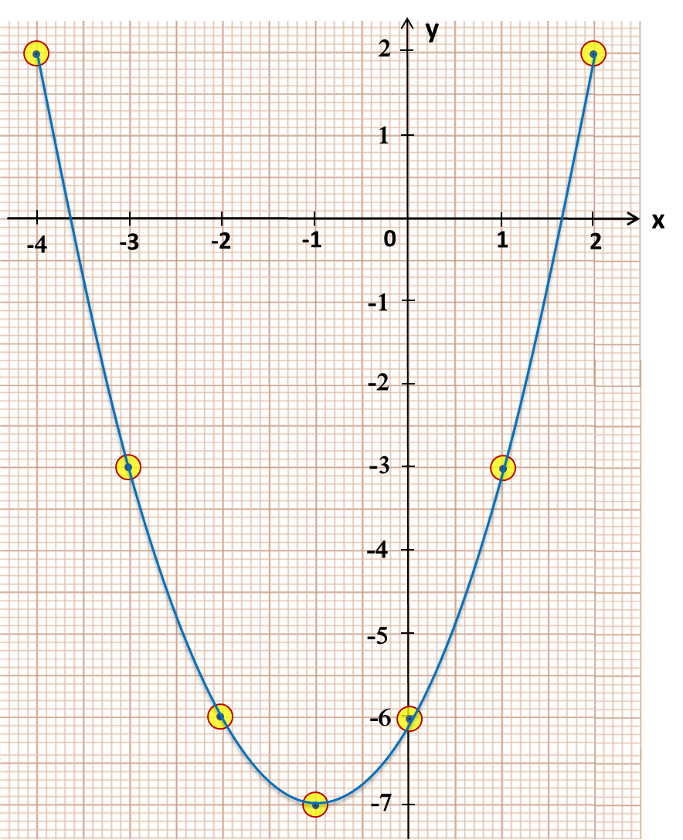
(iv)
ප්‍රස්තාරය ඇසුරෙන් $x^{2}+2x−6=0$
සමීකරණයෙහි මූල සොයන්න
ශ්‍රිතයෙහි සමීකරණය
-3.6
1.6
$y={\left(x+1\right)}^{2}−7$
0 $=x^{2}+2x+1−7$
0$=x^{2}+2x−$6
$x^{2}+2x−6=0$
සමීකරණයෙහි මූල
-3.6 සහ 1.6

Slide 8
y
(v) ප්‍රස්තාරය $y$-අක්ෂයෙහි ධන දිශාව ඔස්සේ ඒකක 2ක් උත්තාරණය කළ විට ලැබෙන ප්‍රස්තාරයට අදාළ ශ්‍රිතය $y={\left(x+a\right)}^{2}+b$ ආකාරයෙන් ලියා දක්වන්න.
2
1
$y={\left(x+a\right)}^{2}+b$
x
-4
-3
-2
-1
0
1
2
$y={\left(x+1\right)}^{2}−7$
-1
-2
වර්තන ලක්ෂ්‍යයේ ඛණ්ඩාංක
(-1, -7)
-3
උත්තාරණය කළ පසු වර්තන ලක්ෂ්‍යයේ ඛණ්ඩාංක
(-1, -5)
-4
-5
$y={\left(x+1\right)}^{2}−5$
(-1, -5)
-6
-7
(-1, -7)

Slide 9
ලොතරැයි පත් විකිණීමේ නිරතවන ගුණදාස මහතාට එක් ලොතරැයි පතක් විකිණීමෙන් රුපියල් 3ක ආදායමක් ලැබේ. ඔහු විසින් මාසයක දී විකුණන ලද ලොතරැයි පත් සංඛ්‍යා සටහන් කළ සංඛ්‍යාත ව්‍යාප්තියක් පහත දැක්වේ.
මෙම වගුවෙහි 40 – 50 මගින් ‘40ට වැඩි හෝ සමාන හා 50ට අඩු’ ලෙස දැක්වෙන අතර අනෙක් පන්ති ප්‍රාන්තර ද ඒ අයුරින්ම වේ.
ලොතරැයි පත් ගණන | 40 - 50 | 50 - 60 | 60 - 70 | 70 - 80 | 80 - 90 | 90 - 100
දින ගණන (f) | 1 | 5 | 12 | 7 | 3 | 2

Slide 10
(i) ඔහු විසින් දිනකට විකුණන ලදැයි සිතිය හැකි උපරිම ලොතරැයි
පත් සංඛ්‍යාව කීය ද?
40 – 50 මගින් ‘40ට වැඩි හෝ සමාන හා 50ට අඩු’
99
(ii) මෙම ව්‍යාප්තියේ මාත පන්තිය ලියා දක්වන්න.
60 - 70

Slide 11
(iii) දිනකට ඔහු විකුණන මධ්‍යන්‍ය ලොතරැයි පත් සංඛ්‍යාව
සොයන්න.
පන්ති ප්‍රාන්තර | මධ්‍ය අගය x | සංඛ්‍යාතය f | fx
40 - 50
50 - 60
60 - 70
70 – 80
80 - 90
90 - 100
45
55
65
75
85
95
1
5
12
7
3
2
45
275
780
525
255
190
30
2070
$$\frac{2070}{30}$$
මධ්‍යන්‍යය =
$=$ 69

Slide 12
(iii) උපකල්පිත මධ්‍යන්‍යය භාවිතයෙන් සැබෑ මධ්‍යන්‍යය සෙවීම
පන්ති ප්‍රාන්තර | මධ්‍ය අගය x | අපගමන d | සංඛ්‍යාතය f | fd
40 - 50
50 - 60
60 - 70
70 – 80
80 - 90
90 - 100
45
55
65
75
85
95
-20
-10
0
+10
+20
+30
1
5
12
7
3
2
-20
-50
0
70
60
60
65
30
-70+190
=120
$$\frac{120}{30}$$
අපගමනවල මධ්‍යන්‍යය =
$$=4$$
සැබෑ මධ්‍යන්‍යය = උපකල්පිත මධ්‍යන්‍යය + අපගමනවල මධ්‍යන්‍යය
$=$ 65 + 4
$=$ 69

Slide 13
ඔහු විසින් මුල්‍ය ආයතනයකින් ලබාගත් ණය මුදලක්
සඳහා රුපියල් 6000ක මාසික වාරිකයක් ගෙවිය යුතුව ඇත.
ලොතරැයි පත් විකිණීමෙන් මාසිකව ලැබෙන ආදායමෙන්
එම ණය වාරිකය ගෙවීමට ඔහු අදහස් කරයි. ඔහුගේ අදහස
ඉටුවේදැයි හේතු සහිතව පෙන්වන්න.
දිනකදී විකුණන ලොතරැයි පත් සංඛ්‍යාව
$=$ 69
මසකදී විකුණන ලොතරැයි පත් සංඛ්‍යාව $=$
$$69×30$$
$$=2070$$
මසකදී ලැබෙන ආදායම
$$=2070×3$$
$$=රු. 6210$$
$$6210>6000$$
$∴$ ඔහුගේ අදහස ඉටුවේ.

Slide 14
පරිගණක යන්ත්‍රයක් රුපියල් 94 000කට මිලදී ගත හැකිය. නැතහොත් හීනවන ශේෂ ක්‍රමයට අනුව මුලින් රුපියල් 10 000ක් ගෙවා ඉතිරි මුදල 18% ක වාර්ෂික පොලියක් යටතේ අවුරුදු $2\frac{1}{2}$ කදී සමාන මාසික වාරික මගින් ගෙවා නිම කිරීමට ද ගතහැකිය.
හීනවන ශේෂ ක්‍රමයට මිලදී ගන්නේ නම්,

Slide 15
(i) ණය මුදලෙන් මාසයකට ගෙවීමට සිදුවන කොටස
කොපමණ ද?
$$\frac{මුළු ණය මුදල}{මාසික වාරික ගණන}$$
මාසයක ණය මුදල =
ණය මුදල
$=$ 94 000 – 10 000
$=$ රු. 84 000
මාසික වාරික ගණන (අවුරුදු $2\frac{1}{2}$ )
$=$ 12 + 12 + 6 = 30
මාසයකට ගෙවීමට සිදුවන ණය මුදල
$\frac{84 000}{30}$
$$=$$
$=$ රු. 2800

Slide 16
(ii) පොලිය ගණනය කරන මාස ඒකක ගණන සොයන්න.
$$=\frac{මාසික වාරික ගණන}{2}×(මාසික වාරික ගණන+1)$$
මාස ඒ්කක ගණන
$$\frac{30}{2}$$
මාස ඒකක ගණන
$=$
$$×(30+1)$$
$=15×31$
$$=465$$

Slide 17
(iii) ගෙවිය යුතු මුළු පොලිය කොපමණ ද?
මුළු පොලිය =
මාසයක පොලිය $×$ මාස ඒකක ගණන
මාසයක පොලිය =
මාසයකට ණය මුදල $×$ මාසික පොලී අනුපාතිකය
= 2800 $×\frac{18}{100}×\frac{1}{12}$
= රු. 42
මුළු පොලිය =
42 $×$465
= රු. 19 530

Slide 18
(iv) හේතු දක්වමින් වාරිකයක් සඳහා ගෙවිය යුතු මුදල
රුපියල් 3500ට වඩා අඩුවන බව පෙන්වන්න.
$$= \frac{ණය මුදල+ මුළු පොලිය}{මාසික වාරික ගණන}$$
වාරිකයක වටිනාකම
වාරිකයක් සඳහා ගෙවිය යුතු මුදල $=$
$\frac{84 000+19 530}{30}$
$=$ රු. 3451
3451 < 3500
$∴$ වාරිකයක් සඳහා ගෙවිය යුතු මුදල රුපියල් 3500ට වඩා අඩුවේ.

Slide 19
(a) පහත දැක්වෙන්නේ ධන පූර්ණ සංඛ්‍යා දෙකක් ඇසුරෙන්
ලබාගත් තොරතුරුය.
විශාල සංඛ්‍යාවෙන් $\frac{1}{5}$ කට කුඩා සංඛ්‍යාවෙන් $\frac{1}{3}$ ක්
එකතු කළ විට $\frac{11}{15}$ ක් ලැබේ. කුඩා සංඛ්‍යාවෙන් $\frac{1}{3}$ ක්
විශාල සංඛ්‍යාවේ තුන් ගුණයට වඩා $5\frac{2}{3}$ කින් අඩුය.
(i) විශාල සංඛ්‍යාව $x$ ලෙසද, කුඩා සංඛ්‍යාව $y$ ලෙසද ගෙන
ඉහත තොරතුරු ඇසුරෙන් සමගාමී සමීකරණ යුගලයක්
ගොඩනගන්න.

Slide 20
(i) විශාල සංඛ්‍යාවෙන් $\frac{1}{5}$ කට කුඩා සංඛ්‍යාවෙන් $\frac{1}{3}$ ක්
එකතු කළ විට $\frac{11}{15}$ ක් ලැබේ.
විශාල සංඛ්‍යාව = $x$
කුඩා සංඛ්‍යාව = $y$
විශාල සංඛ්‍යාවෙන් $\frac{1}{5}$ =
$$\frac{1}{5}×x$$
කුඩා සංඛ්‍යාවෙන් $\frac{1}{3}$ =
$$\frac{1}{3}×y$$
$$\frac{1}{5}x$$
$$\frac{1}{5}x$$
$$\frac{1}{3}y$$
$$\frac{1}{3}y$$
$$=$$
$$=$$
$$\frac{11}{15}$$
$$+$$
$$=$$
①

Slide 21
කුඩා සංඛ්‍යාවෙන් $\frac{1}{3}$ ක් විශාල සංඛ්‍යාවේ තුන් ගුණයට වඩා $5\frac{2}{3}$ කින් අඩුය.
විශාල සංඛ්‍යාව = $x$
කුඩා සංඛ්‍යාව = $y$
$$\frac{1}{3}y$$
$$3x$$
$$\frac{1}{3}$$
$$\frac{1}{3}y$$
එහි තුන්ගුණය =
$$3x$$
ඉන්
$$=$$
$$5\frac{2}{3}$$
$$−$$
$$=$$
②

Slide 22
(ii) සමගාමී සමීකරණ යුගලය විසඳීමෙන් විශාල සංඛ්‍යාවත්
කුඩා සංඛ්‍යාවත් වෙන වෙනම සොයන්න.
$$\frac{1}{5}x +$$
$$\frac{1}{3}y =$$
$$\frac{11}{15}$$
①
$$\frac{1}{3}y =$$
$$5\frac{2}{3}$$
②
$$3x −$$
$$15×\frac{1}{5}x +$$
$$15×\frac{1}{3}y =$$
$$15×\frac{11}{15}$$
①$×15,$
$$3x +$$
$$5y =$$
$$11$$
③
$$3×\frac{1}{3}y =$$
$$3×\frac{17}{3}$$
②$×3,$
$$3×3x −$$
$$9x −$$
$$y =$$
17
④

Slide 23
$$3x +$$
$$5y =$$
$$11$$
③
$$9x −$$
$$y =$$
17
④
④$×5,$
$$5×9x −$$
$$5×y =$$
$$5×17$$
$$45x −$$
$5y =$
$$85$$
⑤
③+⑤,
$$+ 5y$$
$$−5y$$
$$11+85$$
$$3x + 45x =$$
$$48x =$$
$$96$$
$$\frac{48x}{48} =$$
$$\frac{96}{48}$$
$$x =$$
$$2$$

Slide 24
$x = 2,$ ③ හි ආදේශයෙන්
$$3x + 5y = 11$$
$$5y =$$
$$3×2 +$$
$$11$$
$$6 +$$
$5y =$
$$11$$
$5y =$
$$11−6$$
$$5$$
$5y =$
$$\frac{5y}{5} =$$
$$\frac{5}{5}$$
$$y = 1$$
$∴$විශාල සංඛ්‍යාව 2
කුඩා සංඛ්‍යාව 1

Slide 25
(b) A = $\left(\begin{matrix}2 & −1\end{matrix}\right)$ හා B = $\left(\begin{matrix}3 & −2 \\ 0 & 1\end{matrix}\right)$ නම් AB ගුණිතය දැක්වෙන
න්‍යාසය සොයන්න.
A$×$B $=\left(\begin{matrix}2 & −1\end{matrix}\right)×$ $\left(\begin{matrix}3 & −2 \\ 0 & 1\end{matrix}\right)$
$$=\left(\left(\begin{matrix}2 & −1\end{matrix}\right)×\left(\begin{matrix}3 \\ 0\end{matrix}\right) \left(\begin{matrix}2 & −1\end{matrix}\right)×\left(\begin{matrix}−2 \\ 1\end{matrix}\right) \right)$$
$$=\left(2×3+−1×0 2×−2 +−1×1\right)$$
$$=\left(6+0 −4−1\right)$$
$$=\left(6 −5\right)$$

Slide 26
ඍජුකෝණාස්‍රයක වර්ගඵලය 25${cm}^{2}$ ක් වේ. එහි දිග 2$cm$ කින් අඩු කර පළල 3$cm$ කින් වැඩි කළ විට සමචතුරස්‍රයක් ලැබේ. එම සමචතුරස්‍රයේ පැත්තක දිග $x$ ලෙස ගන්න.
$x$+2
$x−$3
2cm
3cm
$$x$$

Slide 27
$x$ ඇසුරෙන් වර්ගජ සමීකරණයක් ගොඩ නගන්න.
$x$ + 2
$x−$3
වර්ගඵලය 25${cm}^{2}$
ඍජුකෝණාස්‍රයේ වර්ගඵලය
$$= \left(x+2\right)\left(x−3\right)$$
$$\left(x+2\right)\left(x−3\right) =$$
25
$$x^{2}−x−6 =25$$
$$x^{2}−x−31 =0$$

Slide 28
වර්ගජ සමීකරණය විසඳන්න.
$$x^{2}−x−31 =0$$
$${\left(\frac{−1}{2}\right)}^{2}=$$
$$−1$$
$$+ \frac{1}{4}$$
$$+ \frac{1}{4}$$
$$\frac{−1}{2}$$
$$\frac{1}{4}$$
$$x^{2}−1x = 31$$
$${\left(x−\frac{1}{2}\right)}^{2} =$$
$$\frac{125}{4}$$
$$±\sqrt{\frac{125}{4}}$$
$$x−\frac{1}{2} =$$
$$\frac{1}{2} ±\sqrt{\frac{125}{4}}$$
$$x =$$

Slide 29
$$\frac{1}{2} ±\sqrt{\frac{125}{4}}$$
$$x =$$
$$\sqrt{5}=2.24$$
$$=\frac{1}{2} ±\frac{\sqrt{125}}{2}$$
$$\sqrt{125}=\sqrt{25×5}$$
$$=5\sqrt{5}$$
$$=\frac{1}{2} ±\frac{11.2}{2}$$
$=5×$2.24
$$=11.2$$
$$= 0.5 ±5.6$$
$= 0.5 +5.6$
හෝ
$0.5 − 5.6$
$$=6.1$$
හෝ
$−5.$1
$$x =$$
$$6.1$$

Slide 30
සූත්‍රය භාවිතයෙන් විසඳීම
$$ax^{2}+bx+c=0$$
$${1x}^{2}−1x−31 =0$$
$$x^{2}−x−31 =0$$
$$a=1,$$
$$b=−1,$$
$$c=−31$$
$$\frac{−b±\sqrt{b^{2}−4ac}}{2a}$$
$$x =$$
$$= \frac{−(−1)±\sqrt{{−1}^{2}−4×1×−31}}{2×1}$$
$$= \frac{1±\sqrt{1+124}}{2}$$

Slide 31
සූත්‍රය භාවිතයෙන් විසඳීම
$$= \frac{1±\sqrt{1+124}}{2}$$
$$x$$
$$= \frac{1±\sqrt{125}}{2}$$
$$\sqrt{125}=11.2$$
$$= \frac{1±11.2}{2}$$
$$=\frac{1}{2} ± \frac{11.2}{2}$$

Slide 32
$$x =\frac{1}{2} ± \frac{11.2}{2}$$
$$= 0.5 ±5.6$$
$= 0.5 +5.6$ හෝ $0.5 − 5.6$
$=6.1$ හෝ$−5.$1
$$x =6.1$$

Slide 33
සමචතුරස්‍රයේ වර්ගඵලය ආසන්න පූර්ණ සංඛ්‍යාවට සොයන්න.
සමචතුරස්‍රයේ පැත්තක දිග =
$$6.1 cm$$
සමචතුරස්‍රයේ වර්ගඵලය =
$$6.1×6.1$$
$$=37.21{cm}^{2}$$
$$≈37{cm}^{2}$$
(ආසන්න පූර්ණ සංඛ්‍යාවට)

Slide 34
දිග සෙන්ටිමීටර$4a$ද පළල හා උස සෙන්ටිමීටර $a$ බැගින් ද වන ඝනකාභ හැඩැති ඝන ලෝහ කුට්ටි තුනක් උණුකර අරය සෙන්ටිමීටර $\frac{a}{2}$ වන ඝන ගෝල සාදනු ලැබේ.
$$4a$$
$$4a$$
$$4a$$
$$a$$
$$a$$
$$a$$
$$a$$
$$a$$
$$a$$
$$අරය \frac{a}{2}$$

Slide 35
(i) එසේ සෑදිය හැකි උපරිම ගෝල ගණන සොයන්න.
සෑදිය හැකි ගෝල ගණන =
$$\frac{\text{ලෝහ කුට්ටි තුනෙහි පරිමාව}}{\text{ගෝලයක පරිමාව}}$$
ලෝහ කුට්ටි තුනෙහි පරිමාව $=$
4$a×a×a$
$×$3
$=$ 12$a^{3}$
$$4a$$
$$a$$
$$a$$

Slide 36
ගෝලයක පරිමාව $=$ $\frac{4}{3}πr^{3}$
$$අරය \frac{a}{2}$$
$=$ $\frac{4}{3} × \frac{22}{7} ×{\left(\frac{a}{2}\right)}^{3}$
$=$ $\frac{4}{3} × \frac{22}{7} × \frac{a^{3}}{8}$
$$= \frac{11a^{3}}{21}$$

Slide 37
සෑදිය හැකි ගෝල ගණන =
$$\frac{\text{ලෝහ කුට්ටි තුනෙහි පරිමාව}}{\text{ගෝලයක පරිමාව}}$$
ගෝල ගණන $=$
$12a^{3}÷$ $\frac{11a^{3}}{21}$
$=12a^{3}×$ $\frac{21}{11a^{3}}$
$=$ $\frac{12×21}{11}$
$=$ $\frac{252}{11}$
$=$ 22.9
සෑදිය හැකි උපරිම ගෝල ගණන $=$
22

Slide 38
(ii) එවැනි එක් ගෝලයක පරිමාව $v=\frac{πa^{3}}{6}$ මගින් දැක්වේ නම්
$π=3.14$ ද $a=10.5 cm$ ද ලෙස ගෙන ලඝුගණක වගු
භාවිතයෙන් $v$ හි අගය සොයන්න.
$$v=\frac{πa^{3}}{6}$$
$(π=3.14$ , $a=10.5 cm)$
$$v=\frac{3.14×{10.5}^{3}}{6}$$
$$lgv=lg 3.14+3 lg 10.5−lg 6$$
$$=0.4969+3×1.0212−0.7782$$
$=0.4969+3.0636−0.7782$
$=3.5605−0.7782$
$$=2.7823$$
$$v=antilog 2.7823$$
$v=605.7$ ${cm}^{3}$

Slide 39
(a) $n$ වන පදය $T_{n}=3−2n$ මගින් දෙනු ලබන සමාන්තර
ශ්‍රේඪියක පොදු අන්තරය සොයන්න.
$T_{n}= 3−2n$
$$T_{1}=$$
$$3− 2×1$$
$$= 3− 2$$
$=1$
$T_{2}=$
$$3−2×2$$
$$= 3−4$$
$=−1$
$d = −1−1$
$$= −2$$

Slide 40
(b) සමනලී රු. 5 000ක් වටිනා මාලයක් මිල දී ගැනීමේ අදහසින්
මුදල් ඉතිරි කරන ලද්දේ පහත දැක්වෙන රටාවට අනුවය.
පළමු මාසයේ දී රුපියල් 5
දෙවන මාසයේ දී රුපියල් 10
තුන්වන මාසයේ දී රුපියල් 20
පළමු, දෙවන හා තෙවන මාසවල ඉතිරි කළ මුදල් පිළිවෙලින්
ලියූවිට එම සංඛ්‍යා ගුණෝත්තර ශ්‍රේඪියක පිහිටන බව පෙන්වන්න.
5, 10, 20
$$\frac{20}{10}=$$
$$\frac{10}{5}=$$
$2$ ,
$2$
$$r =2$$
$∴$ ගුණෝත්තර ශ්‍රේඪියකි

Slide 41
අදාළ සූත්‍ර භාවිත කරමින්,
(b)
(ii) ඉහත රටාවට අනුව ඇය 10 වන මාසයේ දී ඉතිරි කරන ලද මුදල සොයන්න.
$$T_{n}=$$
$$ar^{n−1}$$
$T_{10}=$
$$5×2^{10−1}$$
$$=5×2^{9}$$
$=5×$512
$=$ රු. 2560

Slide 42
(iii) 10 වන මාසය අවසානයේ දී ඇයට මාලය මිල දී ගත
හැකිවූයේ දැයි හේතු සහිතව සඳහන් කරන්න.
$$S_{n}=\frac{a(r^{n}−1)}{r−1}$$
$$S_{10}=\frac{5(2^{10}−1)}{2−1}$$
$= 5(1024 − 1)$
$$= රු. 5115$$
5115 > 5000 නිසා මාලය මිල දී ගත හැකිය.

Slide 43
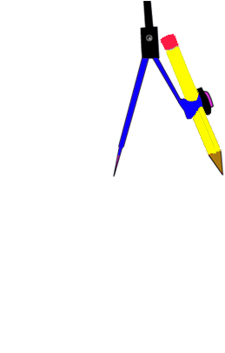
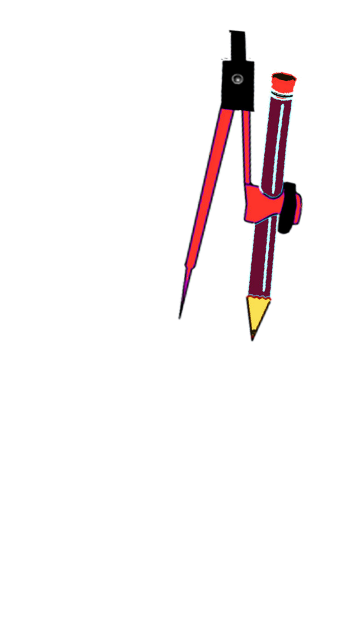
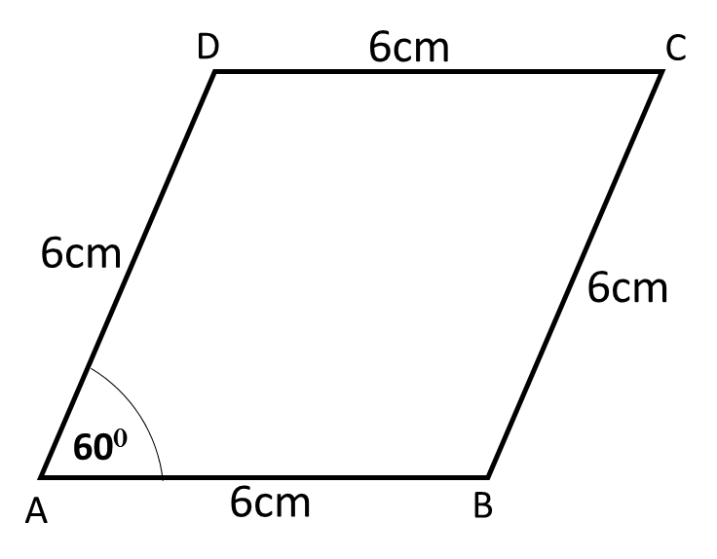
D
C
(ii) DC පාදය C හිදී ස්පර්ශ කරමින් B
හරහා යන වෘත්තය නිර්මාණය
කරන්න.
(iii) CP = 3cm වන පරිදි දික්කළ DC මත P ලක්ෂ්‍යය ලකුණු
කර P හි සිට වෘත්තයට ඇඳිය හැකි අනෙක් ස්පර්ශකය
නිර්මාණය කර, ස්පර්ශ ලක්ෂ්‍යය Q ලෙස නම් කරන්න.
(i) AB = 6 cm සහ $B\hat{A}D$ = 60⁰ ද වනසේ
ABCD රොම්බසය නිර්මාණය කරන්න.
(iv)$C\hat{Q}B$ = 60⁰ වීමට හේතු දක්වන්න.
60⁰
A
B
C
P
D
$${60}^{0}$$
$${60}^{0}$$
Q
$${60}^{0}$$
A
B

Slide 44
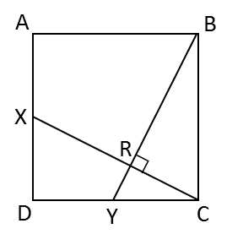
රූපයේ දැක්වෙන ABCD සමචතුරස්‍රයේ AD පාදයේ මධ්‍ය ලක්ෂ්‍යය X වේ. CX ට ලම්බව B හි සිට ඇඳි රේඛාව DC පාදයට Y හිදී හමුවේ.
මෙම රූපය උත්තර පත්‍රයේ පිටපත් කරගන්න.
(i) Y යනු DC හි මධ්‍ය ලක්ෂ්‍යය බව පෙන්වන්න.

Slide 45
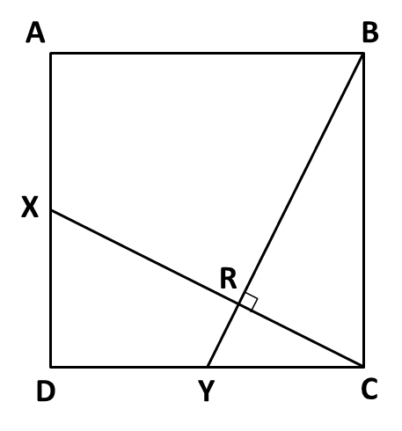
ABCD සමචතුරස්‍රයේ AD පාදයේ මධ්‍ය ලක්ෂ්‍යය X වේ.
CX ට ලම්බව B හි සිට ඇඳි රේඛාව DC පාදයට Y හිදී හමුවේ.
$$AD = DC = BC=AB$$

Slide 46
(i)
Y යනු DC හි මධ්‍ය ලක්ෂ්‍යය බව පෙන්වන්න.
A
B
$$D\hat{C}X=a$$
X
DXC $∆$ න්,
R
D$\hat{X}$C $=$
$${ 90}^{0}− a$$
$$a$$
D
Y
C
RYC $∆$ න්,
R$\hat{Y}$C $=$
$${ 90}^{0}− a$$
$∴$ D$\hat{X}$C $=$ R$\hat{Y}$C

Slide 47
A
B
XDC හා BYC $∆$ දෙකෙහි
DC $=$ BC (දත්තය)
X
X$\hat{D}$C $=$ Y$\hat{C}$B (${90}^{0}$)
R
D$\hat{X}$C $=$ R$\hat{Y}$C (සාධිතයි)
$$a$$
D
Y
C
$∴XDC ∆$ $≡$BYC $∆$ (කෝ.කෝ.පා.)
$∴$ XD $=$ YC (අංගසම ත්‍රිකෝණවල අනුරූප අංග)
XD $=$ $\frac{1}{2}AD$
$∴$YC $=\frac{1}{2}DC$
(AD = DC නිසා)
$$∴ DY=YC$$
Y යනු DC හි මධ්‍ය ලක්ෂ්‍යයයි

Slide 48
(ii) ${XC}^{2}= \frac{5}{4}{AB}^{2}$ බව පෙන්වන්න
A
B
XDC $∆$ ට පයිතගරස් ප්‍රමේයය යෙදීමෙන්
$${XC}^{2} = {XD}^{2}+{DC}^{2}$$
X
$=$ ${(\frac{1}{2} AD)}^{2}+{DC}^{2}$
R
$=$ $\frac{1}{4}{AD}^{2}+{DC}^{2}$
D
Y
C
$=$ $\frac{1}{4}{AB}^{2}+{AB}^{2}$
(DC = AB නිසා)
$=$ $\frac{5}{4}{AB}^{2}$

Slide 49
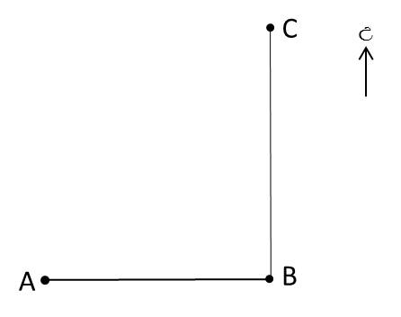
තිරස් බිමක ඇති A, B, C හා D නිවාස හතරක පිහිටීම් පිළිබඳ
තොරතුරු පහත දැක්වේ.
A නිවසට නැගෙනහිර දිශාවෙන් B පිහිටා ඇත.
C නිවස A හි සිට 030⁰ ක දිගංශයකින් හා 70m ක් දුරින් ද, B ට
උතුරෙන් ද පිහිටා තිබේ.
B නිවසට දකුණු දිශාවෙන් හා 21m ක් දුරින් D නිවස පිහිටා ඇත.
(i) දී ඇති අසම්පූර්ණ දළ සටහන උත්තර පත්‍රයට පිටපත්
කරගෙන ඉහත තොරතුරු එහි ඇතුළත් කරන්න.

Slide 50
A නිවසට නැගෙනහිර දිශාවෙන් B පිහිටා ඇත.
(ii) A නිවසෙහි සිට D නිවසෙහි දිගංශය ආසන්න අංශකයට
සොයන්න.
C නිවස A හි සිට 030⁰ ක දිගංශයකින් හා 70m ක් දුරින් ද,
B ට උතුරෙන් ද පිහිටා තිබේ.
B ට දකුණු දිශාවෙන් හා 21m ක් දුරින් D නිවස පිහිටා ඇත.
උ
C
30⁰
උ
70m
30⁰
A
B
21m
D

Slide 51
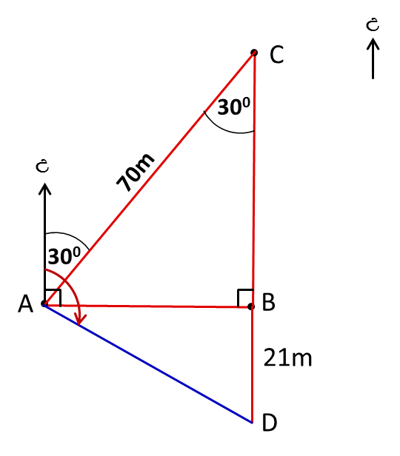
ABC ත්‍රිකෝණයෙන්,
$$\frac{AB}{70}$$
$sin⁡{30}^{0} =$
$\frac{AB}{70}$
$0.5000 =$
AB $=$ 0.5$×70$
AB $=$ 35 m
35 m
ADB ත්‍රිකෝණයෙන්,
$\frac{21}{35}$
$tan B\hat{A}D=$
= 0.6000
$B\hat{A}D =$
${30}^{0}{58}^{/}$
$${=31}^{0}$$
A හි සිට D හි දිගංශය = 90⁰ + 31⁰
= 121⁰

Slide 52
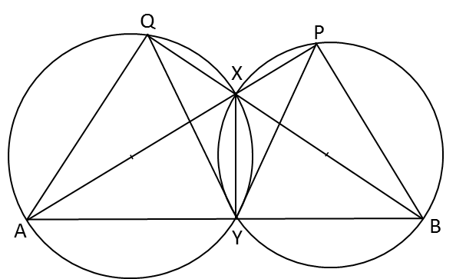
රූපයේ දැක්වෙන පරිදි වෘත්ත දෙකක් X හා Y හිදී ඡේදනය වේ. XA හා XB විෂ්කම්භ දෙකකි. දික්කළ AX හා දික්කළ BX පිළිවෙලින් P හා Q හිදී වෘත්ත ඡේදනය කරයි.

Slide 53
(i) $Q\hat{A}Y=Y\hat{P}B$ බව
$Q\hat{A}Y =$
$Y\hat{X}B$
(වෘත්ත චතුරස්‍රයක පාදයක් දික්කිරීමෙන් සෑදෙන බාහිර$∡$.....)
$Y\hat{X}B=$
$$Y\hat{P}B$$
(එකම$ඛණ්ඩයේ ∡$)
$∴Q\hat{A}Y =$
$$Y\hat{P}B$$

Slide 54
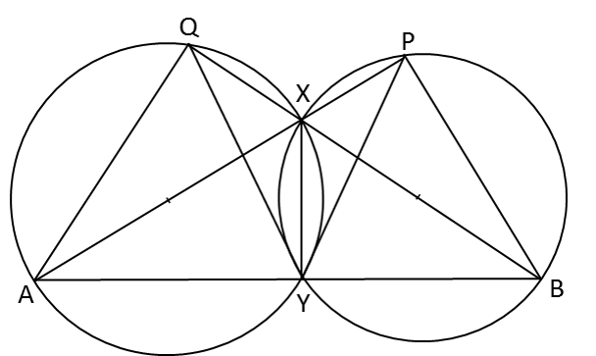
(ii)$AYB$ සරල රේඛාවක් බව
A$\hat{Y}$X $=$ 90⁰
(අර්ධ වෘත්තයක කෝණ)
X$\hat{Y}$B $=$ 90⁰
(අර්ධ වෘත්තයක කෝණ)
A$\hat{Y}$B $=$ A$\hat{Y}$X $+$ X$\hat{Y}$B
$=$ 90⁰ $+$ 90⁰
$=$ 180⁰
$∴$ AYB සරල රේඛාවකි

Slide 55
(iii)
$\frac{AX}{XB}=\frac{QX}{XP}$ බව
$$AQX හා BPX$$
ත්‍රිකෝණ දෙකෙහි
$$A\hat{Q}X=X\hat{P}B$$
(අර්ධ වෘත්තයක කෝණ)
$$Q\hat{X}A=P\hat{X}B$$
(ප්‍රතිමුඛ කෝණ)
$$Q\hat{A}X=X\hat{B}P$$
(ත්‍රිකෝණයක අභ්‍යන්තර කෝණ එකතුව)
$∴ AQX හා BPX$ත්‍රිකෝණ සමකෝණී වේ.
සමකෝණී ත්‍රිකෝණවල අනුරූප පාද සමානුපාතික වේ.
$∴\frac{AX}{XB}=\frac{QX}{XP}$

Slide 56
(iv) XY මගින් $Q\hat{Y}P$ සමච්ඡේද වන බව
Q$\hat{Y}$X $=$ Q$\hat{A}$X (එකම ඛණ්ඩයේ $∡$)
X$\hat{Y}$P $=$ X$\hat{B}$P (එකම ඛණ්ඩයේ $∡$)
Q$\hat{A}$X $=$ X$\hat{B}$P (සාධිතයි)
$∴$ Q$\hat{Y}$X $=$ Q$\hat{Y}$P
XY මගින් Q$\hat{Y}$P සමච්ඡේද වේ.

Slide 57
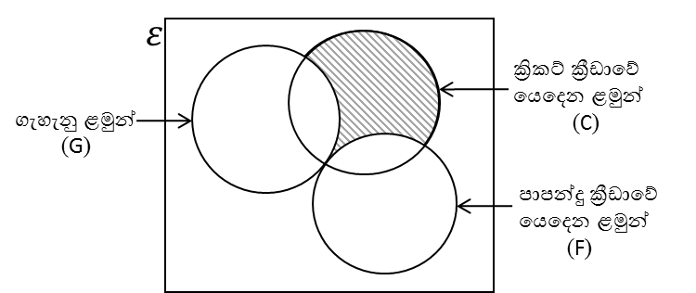
ළමුන් 60 දෙනෙක් සිටින එක්තරා ළමා ක්‍රීඩා සමාජයක ක්‍රිකට් හා පාපන්දු ක්‍රීඩාවන්හි යෙදෙන ළමුන් සංඛ්‍යා පිළිබඳ තොරතුරු ඇතුළත් කිරීමට අඳින ලද වෙන් රූපයක් පහත දැක්වේ.
වෙන් රූපය ඔබේ උත්තර පත්‍රයට පිටපත් කරගෙන පහත දී
ඇති තොරතුරු ඒ තුළ නිරූපණය කරන්න.

Slide 58
$$ε$$
60
40
15
ක්‍රිකට් ක්‍රීඩාවේ යෙදෙන ළමුන්
(C)
ගැහැනු ළමුන්
(G)
15
25
10
පාපන්දු ක්‍රීඩාවේ යෙදෙන ළමුන්
(F)
18
(i) ක්‍රිකට් ක්‍රීඩාවෙහි යෙදෙන ගැහැනු ළමුන් ගණන කොපමණ ද?
ක්‍රිකට් ක්‍රීඩාවේ යෙදෙන ළමුන් ගණන 40 ක් වන අතර
ඉන් 25 දෙනෙක් පිරිමි ළමුන් වෙති.
ක්‍රීඩා සමාජයේ සිටින ළමුන් ගණන 60
පාපන්දු ක්‍රීඩාවේ යෙදෙන ළමුන් ගණන 18 කි.
15
$$40−25=$$
(ii) ක්‍රිකට් ක්‍රීඩාවෙහි යෙදෙන නමුත් පාපන්දු ක්‍රීඩාවෙහි නොයෙදෙන
ළමුන් ගණන 30ක් නම් ක්‍රීඩා දෙකෙහිම යෙදෙන ළමුන් ගණන
සොයන්න.
40 – (15 + 15) =
10

Slide 59
$$ε$$
60
40
15
ක්‍රිකට් ක්‍රීඩාවේ යෙදෙන ළමුන්
(C)
15
ගැහැනු ළමුන්
(G)
6
15
10
8
පාපන්දු ක්‍රීඩාවේ යෙදෙන ළමුන්
(F)
6
18
(iii) මෙම ක්‍රීඩා දෙකෙන් එකකවත් නොයෙදෙන පිරිමි ළමුන් ගණනත්
ගැහැනු ළමුන් ගණනත් සමාන නම් ක්‍රීඩා සමාජයේ සිටින ගැහැනු
ළමුන් ගණන සොයන්න.
එක් ක්‍රීඩාවකවත් නොයෙදෙන ළමුන් ගණන $=$
60 – (15 + 15 + 10 + 8)
$=$60 – 48
$=$ 12
එක් ක්‍රීඩාවකවත් නොයෙදෙන ගැහැනු ළමුන් ගණන $=$
$$12÷2=6$$
$∴$ ක්‍රීඩා සමාජයේ සිටින ගැහැනු ළමුන් ගණන $=$
15 + 6
$=$21

Slide 60
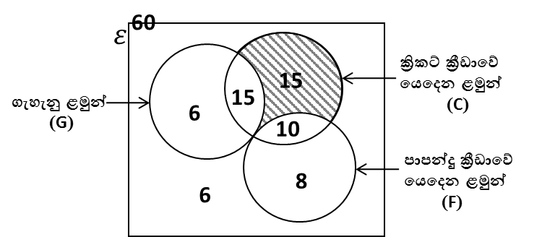
$$ε$$
60
40
15
ක්‍රිකට් ක්‍රීඩාවේ යෙදෙන ළමුන්
(C)
ගැහැනු ළමුන්
(G)
6
15
10
8
පාපන්දු ක්‍රීඩාවේ යෙදෙන ළමුන්
(F)
6
18
(iv) වෙන් රූපයෙහි අඳුරු කර දක්වා ඇති ප්‍රදේශය කුලක අංකනයෙන්
ලියා දක්වන්න.
G ට වත් F ට වත් අයිති නැති සහ C ට අයිති
$${\left(G∪F\right)}^{/ }∩C$$


Slide 61
අන්තර්ගතය හා සැකසුම
ඉ ඉගෙනුම් හා නැණස අධ්‍යාපන ඒකකය
ICT ශාඛාව
අධ්‍යාපන අමාත්‍යාංශය

